Slide 1
网 络 安 全

Slide 2
第二章 防火墙技术
2
2.1
TCP/IP基础
2.2
防火墙概述
2.3
防火墙的体系结构
2.4
防火墙的实现技术
2.5
防火墙的接入方式
2.6
防火墙发展历程
2.5
2.7
防火墙技术展望

Slide 3
TCP/IP基础
2.1
1
TCP/IP协议历史
2
基本概念
3
包与协议
4
TCP和UDP常用端口

Slide 4
TCP/IP协议历史
TCP/IP起源于20世纪70年代中期，ARPA资助网间网技术的研究开发，并于1977～1979年间推出了与目前形式一样的TCP/IP体系结构和协议规范；
1980年前后， TCP/IP应用在ARPANET上；
1983年加州Berkeley大学推出了内含TCP/IP的BSD NUIX；
1985年NSF采用TCP/IP建设NSFNET；
TCP/IP成为20世纪90年代因特网的主要协议。

Slide 5
基本概念
TCP/IP协议栈以及与OSI结构的对应关系
IP：网际协议
IP协议指定了计算机之间传送信息的方式，本质上定义了Internet中每台计算机使用的通用“语言”。
IPv4，IP协议的第四个版本，从1982年起用于Internet，现在仍广泛使用。
在Internet中，数据以字符块的形式被发送，称之为数据报（datagram），或更通俗地称之为包（package）。

Slide 6
基本概念
Internet地址：计算机在IPv4网络中拥有的每一个接口都被唯一地赋予一个32位地址。这些地址通常被表述为四组八位数。例如：202.112.10.2。
地址分类：A～E类地址；子网划分
IPv4数据报格式
TCP数据包格式
UDP数据包格式
TCP的三次握手过程

Slide 7
包与协议
ICMP（Internet Control Message Protocol）——Internet控制报文协议。
通过IP层收发ICMP报文，用于报告在传输报文的过程中发生的各种情况。它包括很多子类型
例如：Ping命令使用ICMP的Echo包测试网络连接；对该包的响应通常是一个“ICMP Echo应答”或者“ICMP目标不可达”消息类型。
TCP（Transmission Control Protocol）——传输控制协议。
该协议用于创建两台计算机之间的双向数据流连接。它是“有连接”的协议，包含了超时和重发机制，以实现信息的可靠传输。

Slide 8
包与协议
UDP（User Datagram Protocol）——用户数据报协议。
该协议用于主机向主机发送数据报，它是无连接的。
IGMP（Internet Group Management Protocol）——Internet组管理协议。
该协议用于控制多播（或称为组播）——有目的地直接向一台或多台主机发送包的过程。

Slide 9
TCP和UDP常用端口
TCP的知名端口
0 | 保留
20 | FTP－data
21 | FTP－command
23 | Telnet
25 | SMTP
53 | DNS
80 | WWW
88 | Kerberos
139 | NetBIOS
UDP的知名端口
0 | 保留
49 | login
53 | DNS
69 | TFTP
80 | WWW HTTP
110 | POP3
161 | SNMP
213 | IPX
2049 | NFS
Notes:
TFTP（Trivial File Transfer Protocol,简单文件传输协议）是TCP/IP协议族中的一个用来在客户机与服务器之间进行简单文件传输的协议，提供不复杂、开销不大的文件传输服务。
（IPX：Internetwork Packet Exchange protocol） 互联网分组交换协议（IPX）是 Novell NetWare 操作系统所支持的在互联网络中路由数据包的早期网络协议
网络文件系统 NFS是Net File System的简写,即网络文件系统。网络文件系统是FreeBSD支持的文件系统中的一种，也被称为NFS。NFS允许一个系统在网络上与它人共享目录和文件。通过使用NFS，用户和程序可以象访问本地文件一样访问远端系统上的文件。

Slide 10
防火墙概述
2.2
1
什么是防火墙
2
防火墙的功能
3
防火墙的特征
4
防火墙的分类
5
防火墙的局限性

Slide 11



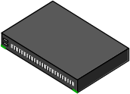

什么是防火墙
防火墙
不可信网络
和服务器
可信网络
不可信用户
Internet
Intranet
路由器
DMZ
可信用户

Slide 12
什么是防火墙
定义：防火墙（Firewall）是一种用来加强网络之间访问控制的特殊网络互连设备，是一种非常有效的网络安全模型。
核心思想：在不安全的网际网环境中构造一个相对安全的子网环境。
目的：都是为了在被保护的内部网与不安全的非信任网络之间设立唯一的通道，以按照事先制定的策略控制信息的流入和流出，监督和控制使用者的操作。

Slide 13
什么是防火墙
防火墙可在链路层、网络层和应用层上实现；
其功能的本质特征是隔离内外网络和对进出信息流实施访问控制。隔离方法可以是基于物理的，也可以是基于逻辑的；
从网络防御体系上看，防火墙是一种被动防御的保护装置 。

Slide 14
防火墙的功能
① 网络安全的屏障；
② 过滤不安全的服务；（两层含义）
内部提供的不安全服务和内部访问外部的不安全服务
③ 阻断特定的网络攻击；（联动技术的产生）
④ 部署NAT机制；
⑤ 提供了监视局域网安全和预警的方便端点。
提供包括安全和统计数据在内的审计数据，好的防火墙还能灵活设置各种报警方式。

Slide 15
防火墙的特征
保护脆弱和有缺陷的网络服务
集中化的安全管理
加强对网络系统的访问控制
加强隐私
对网络存取和访问进行监控审计

Slide 16
防火墙特征(cont.)
保护脆弱和有缺陷的网络服务
一个防火墙能极大地提高一个内部网络的安全性，并通过过滤不安全的服务而降低风险。由于只有经过精心选择的应用协议才能通过防火墙，所以网络环境变得更安全。
防火墙同时可以保护网络免受基于路由的攻击，如IP选项中的源路由攻击和ICMP重定向中的重定向路径。防火墙应该可以拒绝所有以上类型攻击的报文并通知防火墙管理员。
Notes:
如防火墙可以禁止诸如众所周知的不安全的NFS协议进出受保护网络，这样外部的攻击者就不可能利用这些脆弱的协议来攻击内部网络。

Slide 17
防火墙特征(cont.)
集中化的安全管理
通过以防火墙为中心的安全方案配置，能将所有安全软件（如口令、加密、身份认证、审计等）配置在防火墙上。与将网络安全问题分散到各个主机上相比，防火墙的集中安全管理更经济。
例如在网络访问时，一次一密口令系统和其它的身份认证系统完全可以不必分散在各个主机上，而集中在防火墙一身上。

Slide 18
防火墙特征(cont.)
加强对网络系统的访问控制
一个防火墙的主要功能是对整个网络的访问控制。比如防火墙可以屏蔽部分主机，使外部网络无法访问，同样可以屏蔽部分主机的特定服务，使得外部网络可以访问该主机的其它服务，但无法访问该主机的特定服务。
防火墙不应向外界提供网络中任何不需要服务的访问权，这实际上是安全政策的要求了。
控制对特殊站点的访问：如有些主机或服务能被外部网络访问，而有些则需被保护起来，防止不必要的访问。

Slide 19
防火墙特征(cont.)
加强隐私
隐私是内部网络非常关心的问题。一个内部网络中不引人注意的细节可能包含了有关安全的线索而引起外部攻击者的兴趣，甚至因此而暴漏了内部网络的某些安全漏洞。
使用防火墙就可以隐蔽那些透漏内部细节如Finger，DNS等服务。
Notes:
Finger显示了主机的所有用户的注册名、真名，最后登录时间和使用shell类型等。但是Finger显示的信息非常容易被攻击者所获悉。攻击者可以知道一个系统使用的频繁程度，这个系统是否有用户正在连线上网，这个系统是否在被攻击时引起注意等等。防火墙可以同样阻塞有关内部网络中的DNS信息，这样一台主机的域名和IP地址就不会被外界所了解。

Slide 20
防火墙特征(cont.)
对网络存取和访问进行监控审计
如果所有的访问都经过防火墙，那么，防火墙就能记录下这些访问并作出日志记录，同时也能提供网络使用情况的统计数据。当发生可疑动作时，防火墙能进行适当的报警，并提供网络是否受到监测和攻击的详细信息。
另外，收集一个网络的使用和误用情况是非常重要的。首先的理由是可以清楚防火墙是否能够抵挡攻击者的探测和攻击，并且清楚防火墙的控制是否充足。而网络使用统计对网络需求分析和威胁分析等而言也是非常重要的。

Slide 21
防火墙的分类
1.个人防火墙
是在操作系统上运行的软件，可为个人计算机提供简单的防火墙功能；
大家常用的个人防火墙有：Norton Personal Firewall、天网个人防火墙、瑞星个人防火墙等；
安装在个人PC上，而不是放置在网络边界，因此，个人防火墙关心的不是一个网络到另外一个网络的安全，而是单个主机和与之相连接的主机或网络之间的安全。

Slide 22
防火墙的分类
2.软件防火墙
个人防火墙也是一种纯软件防火墙，但其应用范围较小，且只支持Windows系统，功能相对来说要弱很多，并且安全性和并发连接处理能力较差；
作为网络防火墙的软件防火墙具有比个人防火墙更强的控制功能和更高的性能。不仅支持Windows系统，并且多数都支持Unix或Linux系统。如十分著名的Check Point FireWall-1，Microsoft ISA Server 2000等 。

Slide 23
防火墙的分类
3.一般硬件防火墙
不等同于采用专用芯片的纯硬件防火墙，但和纯软件防火墙有很大差异 ；
一般由小型的防火墙厂商开发，或者是大型厂商开发的中低端产品，应用于中小型企业，功能比较全，但性能一般；
一般都采用PC架构（就是一台嵌入式主机），但使用的各个配件都量身定制 。

Slide 24
防火墙的分类
其操作系统一般都采用经过精简和修改过内核的Linux或Unix，安全性比使用通用操作系统的纯软件防火墙要好很多，并且不会在上面运行不必要的服务，这样的操作系统基本就没有什么漏洞。但是，这种防火墙使用的操作系统内核一般是固定的，是不可升级的，因此新发现的漏洞对防火墙来说可能是致命的 ；
国内自主开发的防火墙大部分都属于这种类型。

Slide 25
防火墙的分类
4.纯硬件防火墙
采用专用芯片（非X86芯片）来处理防火墙核心策略的一种硬件防火墙，也称为芯片级防火墙。（专用集成电路（ASIC）芯片或者网络处理器（NP）芯片）；
最大的亮点：高性能，非常高的并发连接数和吞吐量；
采用ASIC芯片的方法在国外比较流行，技术也比较成熟，如美国NetScreen公司的高端防火墙产品；国内芯片级防火墙大多还处于开发发展的阶段，采用的是NP技术。

Slide 26
防火墙的分类
5.分布式防火墙
前面提到的几种防火墙都属于边界防火墙（Perimeter Firewall），它无法对内部网络实现有效地保护；
随着人们对网络安全防护要求的提高，产生了一种新型的防火墙体系结构——分布式防火墙。近几年，分布式防火墙技术已逐渐兴起，并在国外一些大的网络设备开发商中得到实现，由于其优越的安全防护体系，符合未来的发展趋势，这一技术一出现就得到了许多用户的认可和接受。

Slide 27
防火墙的局限性
网络的安全性通常是以网络服务的开放性和灵活性为代价的。
防火墙的使用也会削弱网络的功能：
① 由于防火墙的隔离作用，在保护内部网络的同时使它与外部网络的信息交流受到阻碍；
② 由于在防火墙上附加各种信息服务的代理软件，增大了网络管理开销，还减慢了信息传输速率，在大量使用分布式应用的情况下，使用防火墙是不切实际的。

Slide 28
防火墙的局限性
防火墙只是整个网络安全防护体系的一部分，而且防火墙并非万无一失：
① 只能防范经过其本身的非法访问和攻击，对绕过防火墙的访问和攻击无能为力；
② 不能解决来自内部网络的攻击和安全问题；
③ 不能防止受病毒感染的文件的传输；
④ 不能防止策略配置不当或错误配置引起的安全威胁；
⑤ 不能防止自然或人为的故意破坏；不能防止本身安全漏洞的威胁。

Slide 29
防火墙的体系结构
2.3
1
分组过滤路由器
2
双宿主机
3
屏蔽主机
4
屏蔽子网

Slide 30
防火墙的体系结构
防火墙的体系结构：防火墙系统实现所采用的架构及其实现所采用的方法，它决定着防火墙的功能、性能以及使用范围。
防火墙可以被设置成许多不同的结构，并提供不同级别的安全，而维护运行的费用也各不相同。

Slide 31
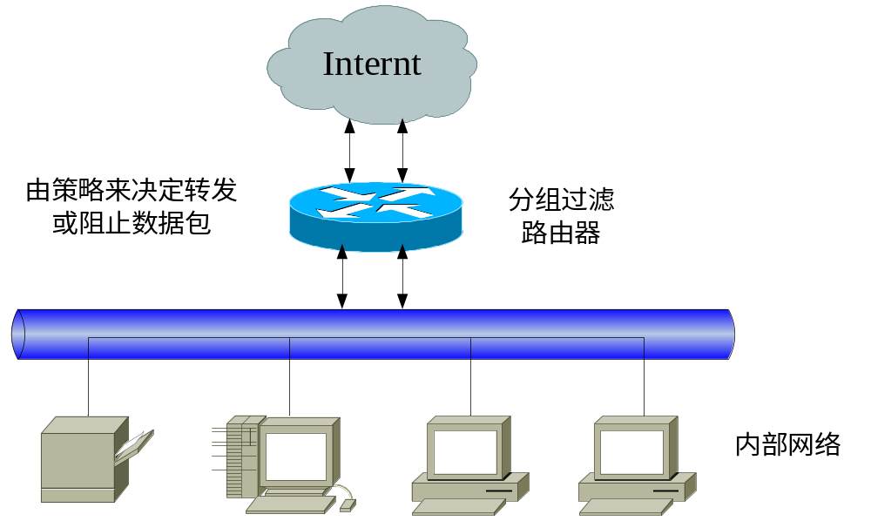
分组过滤路由器
Notes:
分组过滤器，将过滤器安装在路由器上或包过滤软件安装在PC机上的防火墙
是目前使用最为广泛的防火墙，其原理很简单：1、有选择地允许数据分组穿过防火墙，实现内部和外部主机之间的数据交换；2、作用在网络层和传输层；3、根据分组的源地址、目的地址、端口号、协议类型等标志确定是否允许数据包通过。满足过滤逻辑的数据包才被转发，否则丢弃。

Slide 32
分组过滤路由器
作为内外网连接的唯一通道，要求所有的报文都必须在此通过检查。
通过在分组过滤路由器上安装基于IP层的报文过滤软件，就可利用过滤规则实现报文过滤功能。
缺点：
在单机上实现，是网络中的“单失效点”。
不支持有效的用户认证、不提供有用的日志，安全性低。
Notes:
提供分组过滤功能的路由器可以通过分析IP地址和端口号来决定是否转发一个分组。例如:可以建立一个对应端口号为23的防火墙过滤器来阻止向内部计算机上发送远程登录分组；建立一个对应端口号为21的防火墙过滤器来阻止外部用户向内部计算机发送文件传输分组（FTP）等。
6 基于分组过滤的防火墙的安全性依赖于用户制定的安全策略。
7 由于分组过滤防火墙是由用户来设置安全策略的，因此根据系统对用户设置的理解，目前的产品又为两类：“不允许的就是禁止”和“不禁止的就是允许”。

Slide 33
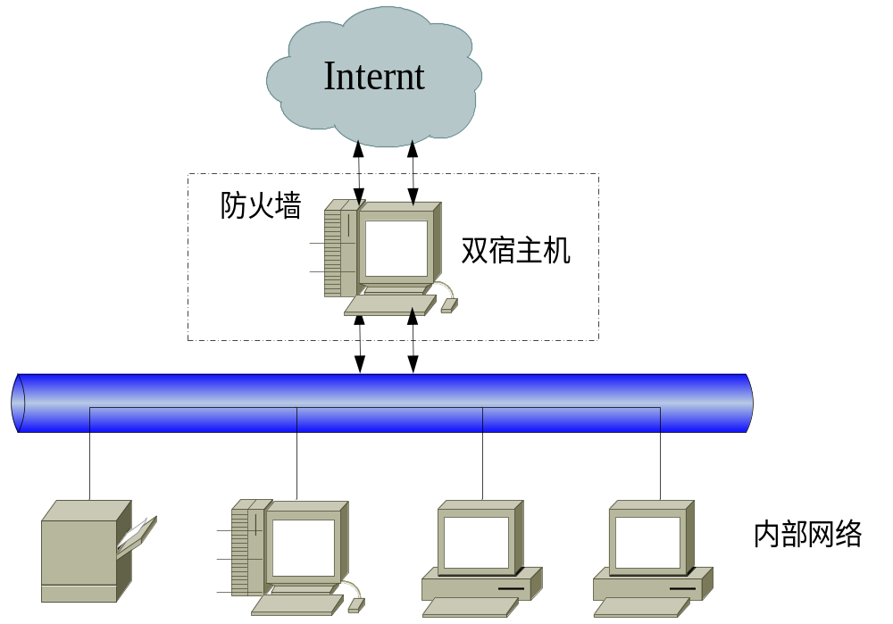
双宿主机

Slide 34
双宿主机
在被保护网络和Internet之间设置一个具有双网卡的堡垒主机，IP层的通信完全被阻止，两个网络之间的通信可以通过应用层数据共享或应用层代理服务来完成
通常采用代理服务的方法
堡垒主机上运行着防火墙软件，可以转发应用程序和提供服务等
优缺点：
堡垒主机的系统软件可用于身份认证和维护系统日志，有利于进行安全审计
该方式的防火墙仍是网络的“单失效点”。
隔离了一切内部网与Internet的直接连接，不适合于一些高灵活性要求的场合

Slide 35
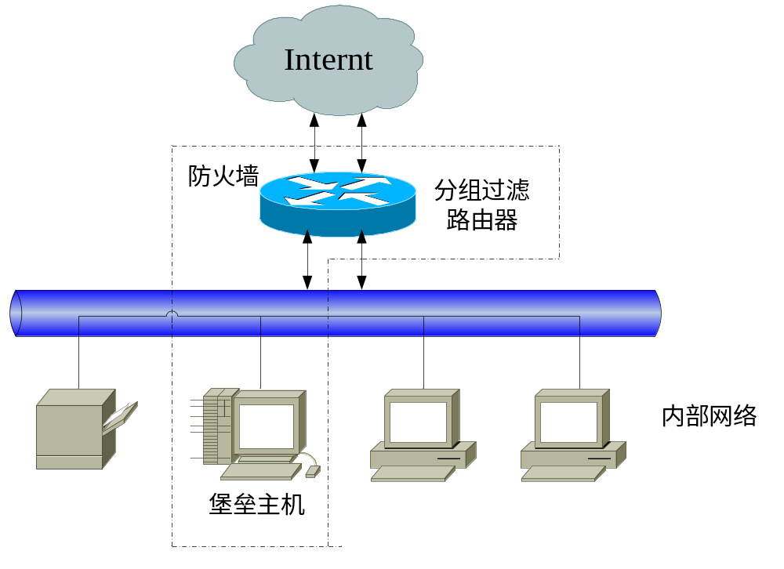
屏蔽主机

Slide 36
屏蔽主机
一个分组过滤路由器连接外部网络，同时一个运行网关软件的堡垒主机安装在内部网络。通常在路由器上设立过滤规则，使这个堡垒主机成为从外部唯一可直接到达的主机。
提供的安全等级较高，因为它实现了网络层安全（包过滤）和应用层安全（代理服务）。
过滤路由器是否正确配置是这种防火墙安全与否的关键。过滤路由器的路由表应当受到严格的保护，如果路由表遭到破坏，则堡垒主机就有被越过的危险。

Slide 37
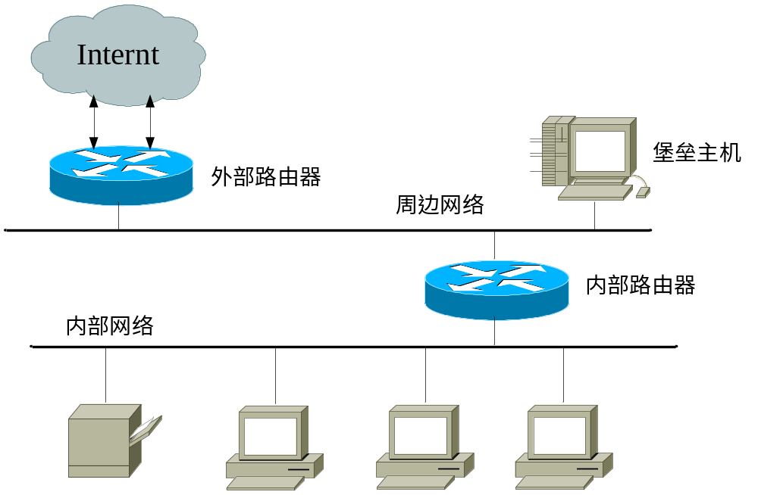
屏蔽子网

Slide 38
屏蔽子网
是最安全的防火墙系统，它在内部网络和外部网络之间建立一个被隔离的子网（非军事区，DMZ（Demilitarized Zone））
在很多实现中，两个分组过滤路由器放在子网的两端，内部网络和外部网络均可访问被屏蔽子网，但禁止它们穿过被屏蔽子网通信
通常将堡垒主机、各种信息服务器等公用服务器放于DMZ中
堡垒主机通常是黑客集中攻击的目标，如果没有DMZ，入侵者控制堡垒主机后就可以监听整个内部网络的会话

Slide 39
防火墙的实现技术
2.4
1
数据包过滤(Packet Filtering)
2
代理服务(Proxy Service)
3
状态检测(Stateful Inspection)
网络地址转换(Network Address Translation )
4

Slide 40
数据包过滤（1/6）
应用层
应用层
表示层
表示层
会话层
会话层
传输层
传输层
网络层
网络层
数据链路层
数据链路层
数据链路层
物理层
物理层
物理层
路由器

Slide 41
数据包过滤（2/6）
数据包过滤技术是一种简单、高效的安全控制技术，是防火墙发展初期普遍采用的技术。
工作原理：
系统在网络层检查数据包，与应用层无关。
依据在系统内设置的过滤规则（通常称为访问控制表——Access Control List）对数据流中每个数据包包头中的参数或它们的组合进行检查，以确定是否允许该数据包进出内部网络。

Slide 42
数据包过滤（3/6）
包过滤一般要检查（网络层的IP头和传输层的头）：
IP源地址
IP目的地址
协议类型（TCP包/UDP包/ICMP包）
TCP或UDP的源端口
TCP或UDP的目的端口
ICMP消息类型
TCP报头中的ACK位

Slide 43
数据包过滤（4/6）
举例：
某条过滤规则为：禁止地址1的任意端口到地址2的80端口的TCP包。
含义？
表示禁止地址1的计算机连接地址2的计算机的WWW服务。
包过滤器的工作流程：

Slide 44
数据包过滤（5/6）
优点：
逻辑简单，价格便宜，易于安装和使用，网络性能和透明性好。
主要缺点：
安全控制的力度只限于源地址、目的地址和端口号等，不能保存与传输或与应用相关的状态信息，因而只能进行较为初步的安全控制，安全性较低；
数据包的源地址、目的地址以及端口号等都在数据包的头部，很有可能被窃听或假冒。

Slide 45
数据包过滤（6/6）
注意：
① 创建规则比较困难；
② 规则过于复杂并难以测试，必须要用手工或用仪器才能彻底检测规则的正确性；
③ 对特定协议包的过滤：
FTP协议：使用两个端口，因此要作特殊的考虑；
UDP协议：要对UDP数据包进行过滤，防火墙应有动态数据包过滤的特点；
ICMP协议：应根据ICMP的类型进行过滤。

Slide 46
代理服务（1/4）
Telnet
FTP
HTTP
应用层
应用层
应用层
表示层
表示层
表示层
会话层
会话层
会话层
传输层
传输层
传输层
网络层
网络层
网络层
数据链路层
数据链路层
数据链路层
物理层
物理层
物理层

Slide 47
代理服务（2/4）
是运行于连接内部网络与外部网络的主机（堡垒主机）上的一种应用，是一种比较高级的防火墙技术。
工作过程：
当用户需要访问代理服务器另一侧的主机时，对符合安全规则的连接，代理服务器会代替主机响应，并重新向主机发出一个相同的请求。当此连接请求得到回应并建立起连接之后，内部主机同外部主机之间的通信将通过代理程序把相应连接进行映射来实现。对于用户而言，似乎是直接与外部网络相连。

Slide 48
代理服务（3/4）
主要优点：
内部网络拓扑结构等重要信息不易外泄，从而减少了黑客攻击时所必需的必要信息；
可以实施用户认证、详细日志、审计跟踪和数据加密等功能和对具体协议及应用的过滤，同时当发现被攻击迹象时会向网络管理员发出警报，并保留攻击痕迹，安全性较高。

Slide 49
代理服务（4/4）
主要缺点：
① 针对不同的应用层协议必须有单独的应用代理，也不能自动支持新的网络应用；
② 有些代理还需要相应的支持代理的客户和服务器软件；用户可能还需要专门学习程序的使用方法才能通过代理访问Internet；
③ 性能下降。
思考：该技术主要应用于什么场合？

Slide 50
状态检测（1/5）
应用层
应用层
表示层
应用层
表示层
会话层
表示层
会话层
传输层
会话层
传输层
网络层
传输层
网络层
网络层
数据链路层
数据链路层
数据链路层
物理层
物理层
物理层
检测
引擎
动态状态表

Slide 51
状态检测（2/5）
状态检测防火墙是在动态包过滤的基础上，增加了状态检测机制而形成的；
动态包过滤与普通包过滤相比，需要多做一项工作：对外出数据包的“身份”做一个标记，允许相同连接的进入数据包通过。

Slide 52
状态检测（3/5）
利用状态表跟踪每一个网络会话的状态，对每一个数据包的检查不仅根据规则表，更考虑了数据包是否符合会话所处的状态；
状态检测防火墙采用了一个在网关上执行网络安全策略的软件引擎，称之为检测模块。检测模块在不影响网络正常工作的前提下，采用抽取相关数据的方法对网络通信的各层实施监测，并动态地保存起来作为以后制定安全决策的参考。

Slide 53
状态检测（4/5）
既能够提供代理服务的控制灵活性，又能够提供包过滤的高效性，是二者的结合；
工作过程：
对新建的应用连接，状态检测检查预先设置的安全规则，允许符合规则的连接；请求数据包通过，并记录下该连接的相关信息，生成状态表。对该连接的后续数据包，只要符合状态表，就可以通过。

Slide 54
状态检测（5/5）
主要优点：
① 高安全性（工作在数据链路层和网络层之间；“状态感知”能力）
② 高效性（对连接的后续数据包直接进行状态检查）
③ 应用范围广（支持基于无连接协议的应用）
主要缺点：
状态检测防火墙在阻止DDoS攻击、病毒传播问题以及高级应用入侵问题（如实现应用层内容过滤）等方面显得力不从心。

Slide 55
网络地址转换（1/4）
网络地址转换/翻译（NAT，Network Address Translation）就是将一个IP地址用另一个IP地址代替。
NAT的主要作用：
隐藏内部网络的IP地址；
解决地址紧缺问题。
注意：NAT本身并不是一种有安全保证的方案，它仅仅在包的最外层改变IP地址。所以通常要把NAT集成在防火墙系统中。

Slide 56
网络地址转换（2/4）
NAT是基于网络层的应用，按照不同的理解角度（实现方式/数据流向）分类也不同。
SNAT和DNAT
静态（static）网络地址转换和动态（dynamic）网络地址转换
源（source）网络地址转换和目标（destination）网络地址转换
静态网络地址转换：内部网络中的每个主机都被永久映射成外部网络中的某个合法的地址；
动态网络地址转换：可用的合法IP地址是一个范围，而内部网络地址的范围大于合法IP的范围，在做地址转换时，如果合法IP都被占用，此时从内部网络的新的请求会由于没有合法地址可以分配而失败。
无法满足实际的应用需求——PAT（端口地址转换/翻译）
Notes:
PAT则是把内部地址映射到外部网络的一个IP地址的不同端口上。

Slide 57
网络地址转换（3/4）
PAT：把内部地址映射到外部网络的一个IP地址的不同端口上。
注意：进行地址翻译时，优先还是NAT，当合法IP地址分配完后，对于新发起的连接会重复使用已分配过的合法IP，要区别此次NAT与上次NAT的数据包，就要通过端口地址加以区分。
比较：
静态地址翻译：不需要维护地址转换状态表，功能简单，性能较好；
动态转换和端口转换：必须维护一个转换表，以保证能够对返回的数据包进行正确的反向转换，功能强大，但是需要的资源较多。

Slide 58
网络地址转换（4/4）
源网络地址转换：修改数据报中IP头部中的数据源地址（通常发生在使用私有地址的用户访问Internet的情况下，把私有地址翻译成合法的因特网地址）
目标网络地址转换：修改数据报中IP头部中的数据目的地址（通常发生在防火墙之后的服务器上）
Notes:
NAT本身并不是一种安全解决方案，不能提供类似防火墙、包过滤、隧道等技术的安全性，仅仅在包的最外层改变ＩＰ地址。一般会
将NAT集成在防火墙系统之中使用，提供访问控制和地址翻译的功能 。

Slide 59
防火墙接入方式
2.5
透明接入
路由接入
混合接入

Slide 60
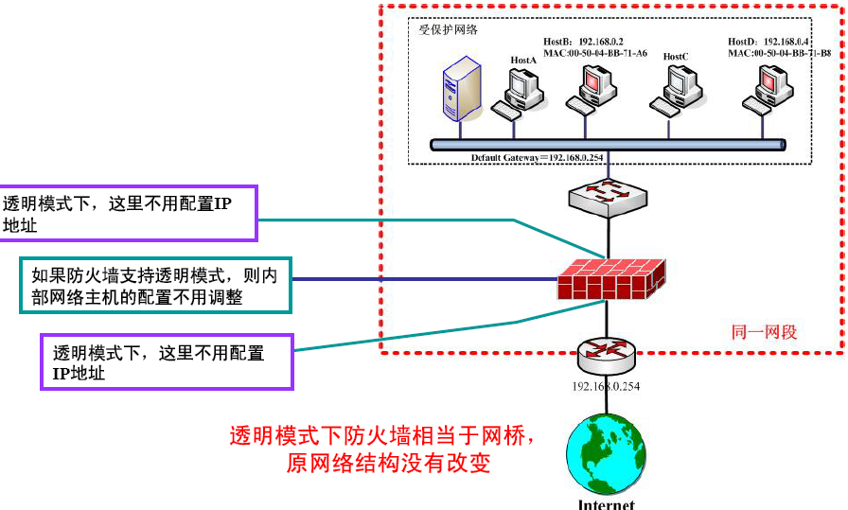
透明接入
Notes:
透明模式最大的好处在于现有网络无需做任何改动，这就方便了很多客户，再者，从透明模式转换到非透明模式又很容易，适用性显然较广。当然，此时的防火墙仅仅起到一个防火墙的作用，其他网关位置的功能如NAT、VPN功能不再适用，当然，其他功能如透明代理还可以 继续使用。

Slide 61
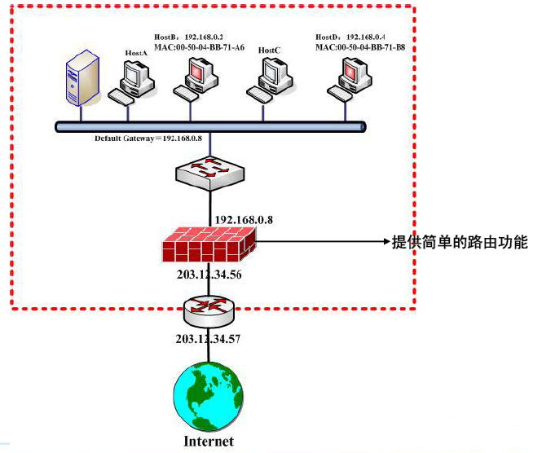
路由接入

Slide 62
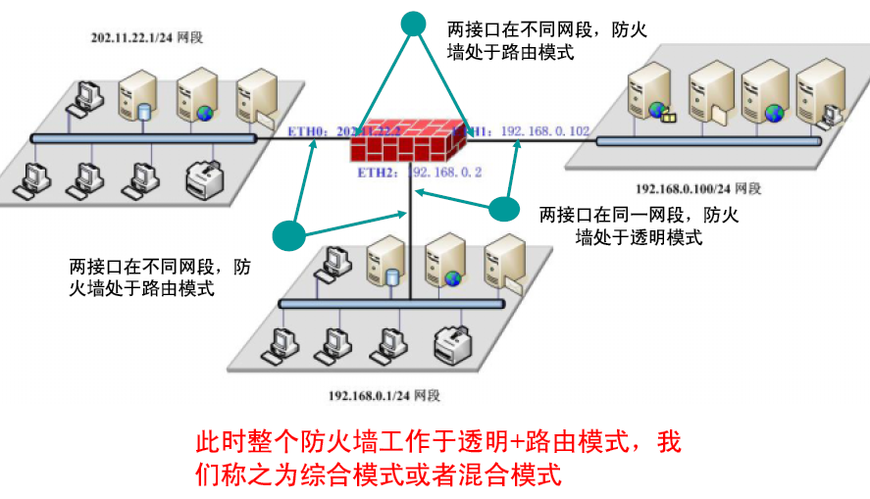
混合接入

Slide 63
防火墙的发展过程
2.6
基于路由器的防火墙
用户化的防火墙工具套件
建立在通用操作系统上的防火墙
具有安全操作系统的防火墙

Slide 64
第一代：基于路由器的防火墙
称为包过滤防火墙，其特征：
    以访问控制表方式实现分组过滤
    过滤的依据是IP地址、端口号和其它网络特征
    只有分组过滤功能，且防火墙与路由器一体
缺点：
    路由协议本身具有安全漏洞
    路由器上的分组过滤规则的设置和配置复杂
    攻击者可假冒地址
    本质缺陷：一对矛盾，防火墙的设置会大大降低路由器的性能。
      路由器：为网络访问提供动态灵活的路由
      防火墙：对访问行为实施静态固定的控制

Slide 65
第二代：用户化的防火墙工具套件
特征：
  将过滤功能从路由器中独立出来，并加上审计和告警功能；
  针对用户需求提供模块化的软件包；
  安全性提高，价格降低；
  纯软件产品，实现维护复杂。
缺点：
  配置和维护过程复杂费时；
  对用户技术要求高；
  全软件实现，安全性和处理速度均有局限；

Slide 66
第三代：建立在通用操作系统上的防火墙
特征
  包括分组过滤或借用路由器的分组过滤功能；
  装有专用的代理系统，监控所有协议的数据和指令；
  保护用户编程空间和用户可配置内核参数的设置；
  安全性和速度大为提高。
实现方式：软件、硬件、软硬结合。
问题：
  作为基础的操作系统及其内核的安全性无从保证。
  通用操作系统厂商不会对防火墙的安全性负责；
  从本质上看，第三代防火墙既要防止来自外部网络的攻击，还要防止来自操作系统漏洞的攻击。
  用户必须依赖两方面的安全支持：防火墙厂商和操作系统厂商。
Notes:
是近年来在市场上广泛可用的一代产品。

Slide 67
第四代：具有安全操作系统的防火墙
防火墙厂商具有操作系统的源代码，并可实现安全内核；
对安全内核实现加固处理：即去掉不必要的系统特性，强化安全保护；
对每个服务器、子系统都作了安全处理；
在功能上包括了分组过滤、代理服务，且具有加密与鉴别功能；
透明性好，易于使用。

Slide 68
第四代防火墙的抗攻击能力(cont.)
抗IP假冒攻击
IP假冒是指一个非法的主机假冒内部的主机地址，骗取服务器的“信任”，从而达到对网络的攻击目的。
由于第四代防火墙知道网络内外的IP地址，它会丢弃所有来自网络外部但却有内部地址的分组，再之防火墙已将网内的实际地址隐蔽起来，外部用户很难知道内部的IP地址，因而难以攻击。

Slide 69
第四代防火墙的抗攻击能力(cont.)
抗特洛伊木马攻击
特洛伊木马能将病毒或破坏性程序传入计算机网络，且通常是将这些恶意程序隐蔽在正常的程序，尤其是热门程序或游戏之中，一些用户下载并执行这程序，其中的病毒便会发作。
第四代防火墙是建立在安全的操作系统之上的，其安全内核中不能执行下载的程序，故而可防止特洛伊木马的发生。必须指出的是，防火墙能抗特洛伊木马攻击并不表明受其保护的某个主机也能防止这类攻击。事实上，内部用户可通过防火墙下载程序，并执行下载的程序。

Slide 70
第四代防火墙的抗攻击能力(cont.)
抗口令字探寻攻击
在网络中探寻口令字的方法很多，最常见的是口令字嗅探和口令字解密。嗅探是通过监测网络通信，截获用户传给服务器的口令字，记录下来，以便使用；解密是指采用强力攻击、猜测或截获含有加密口令字的文件，并设法解密。此外，攻击者还常常利用一些常用口令字直接登录。
第四代防火墙采用了一次性口令字和禁止直接登录防火墙的措施，能有效防止对口令字的攻击。

Slide 71
第四代防火墙的抗攻击能力(cont.)
抗网络安全性分析
网络安全性分析工具本是供管理人员分析网络安全性之用的，一旦这类工具用作攻击网络的手段，则能较方便地探测到内部网络的安全缺陷和弱点所在，目前，SATAN软件可以从网上免费获得，Internet Scanner 可从市面上购买，这些分析工具给网络安全构成了直接威胁。
第四代防火墙采用了地址转换技术，将内部网络隐蔽起来，使网络安全分析工具无法从外部对内部网作分析。

Slide 72
第四代防火墙的抗攻击能力(cont.)
抗邮件诈骗攻击
邮件诈骗也是越来越突出的攻击方式，
第四代防火墙不接收任何邮件，故难以采用这种方式对它攻击。
防火墙不接受邮件，并不表示它不让邮件通过，实际上用户仍可收发邮件，内部用户要防邮件诈骗，最终的解决办法是对邮件加密。

Slide 73
防火墙技术展望
2.7
1
智能防火墙
2
分布式防火墙
3
网络安全产品的系统化

Slide 74
智能防火墙
传统防火墙：采用数据匹配检查技术
智能防火墙：采用人工智能识别技术（统计、记忆、概率和决策等）
优势：安全，高效
应用：在保护网络和站点免受黑客攻击、阻断病毒的恶意传播、有效监控和管理内部局域网、保护必需的应用安全、提供强大的身份认证授权和审计管理等方面具有广泛的应用价值。

Slide 75
分布式防火墙
传统防火墙：边界防火墙
缺陷：结构性限制；内部威胁；效率和故障
分布式防火墙（广义）：一种新的防火墙体系结构（包含网络防火墙、主机防火墙和管理中心）
优势：在网络内部增加了另一层安全，有效抵御来自内部的攻击，消除网络边界上的通信瓶颈和单一故障点，支持基于加密和认证的网络应用，与拓扑无关，支持移动计算。

Slide 76
网络安全产品的系统化（1/2）
“以防火墙为核心的网络安全体系”
解决方法：
直接把相关安全产品“做”到防火墙中
各个产品相互分离，但是通过某种通信方式形成一个整体
（防火墙联动技术）
联动：通过一种组合的方式，将不同技术与防火墙技术进行整合，在提高防火墙自身功能和性能的同时，由其他技术完成防火墙所缺乏的功能，以适应网络安全整体化、立体化的要求。

Slide 77
网络安全产品的系统化（2/2）
防火墙与防病毒产品联动
防火墙与IDS联动
防火墙与认证系统联动
防火墙与日志分析系统联动

Slide 78
主流防火墙产品简介
补充
国内：天融信网络卫士防火墙（NGFW）
我国第一套自主版权的防火墙系统
TOPSEC（Talent Open Protocol for Security）安全体系（联动协议安全标准）

Slide 79
主流防火墙产品简介
国外：CheckPoint的Firewall-1防火墙
状态检测（Stateful Inspection）技术最早由CheckPoint提出
OPSEC（Open Platform for Secure Enterprise Connectivity）——开放安全企业互联联盟的组织和倡导者之一，允许用户通过一个开放的、可扩展的框架集成、管理所有的安全产品。
（目前已有包括IBM、HP、Sun、Cisco、BAY等超过135个公司加入到OPSEC联盟。）

Slide 80
防火墙性能测试简介
补充
性能测试标准：RFC 2544（2-3层）和RFC 3511（4-7层）
吞吐量：网络设备在不丢失任何一个帧情况下的最大转发速率。
延时（比特转发）：入口处输入帧第1个比特到达被测设备至出口处输出帧的第1个比特输出时所用的时间间隔
丢包率：在稳态负载下由于缺少资源应转发而没有转发的帧占所有应被转发的帧的比例
背靠背：从空闲状态开始，以达到传输介质最小合法间隔极限的传输速率，发送一定数量固定长度的帧，当出现第一个帧丢失时所发送的帧数。

Slide 81
谢 谢！

